Slide 1
ADAPTAÇÃO CURRICULAR
EDUCAÇÃO ESPECIAL:
É PRECISO FALAR DE DIFERENÇAS!

Slide 2
PAUTA
ANEXO III
SUGESTÃO DE ADAPTAÇÃO CURRICULAR
QUEM ELABORA AS ADEQUAÇÕES CURRICULARES?
ROTEIRO ADAPTADO DE SOCIOLOGIA - 2º SÉRIE E.M.
ROTEIRO ADAPTADO DE FILOSOFIA - 1º e 3º SÉRIE E.M.
SUGESTÕES DE FILMES
REFERÊNCIAS BIBLIOGRAFICAS

Slide 3
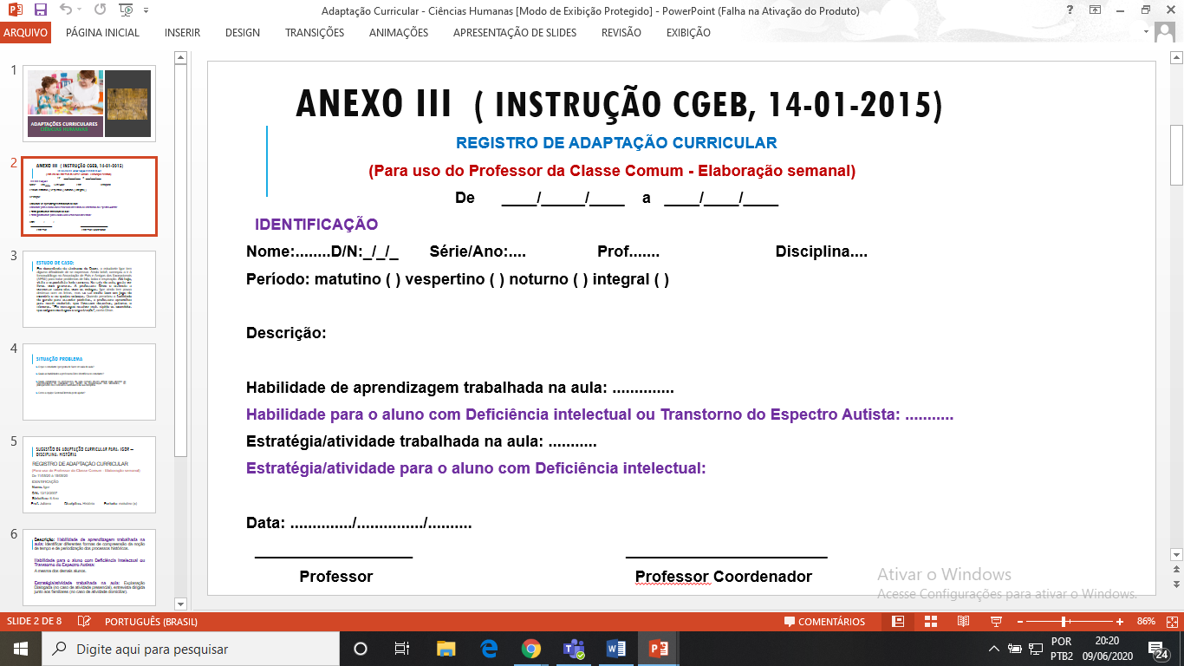

Slide 4
Sugestão de adaptação curricular
REGISTRO DE ADAPTAÇÃO CURRICULAR
(Para uso do Professor da Classe Comum - Elaboração semanal)
De 15/0/20 à 19/06/2020
IDENTIFICAÇÃO
Nome:
D/N:
Série/Ano:
Prof: Disciplina: Período: Matutino ( ) Diurno ( ) Vespertino ( )
Notes:
NOTA: Para alterar as imagens no slide, selecione e exclua uma imagem. Em seguida, clique no ícone Inserir Imagem no espaço reservado para inserir sua própria imagem.

Slide 5
QUEM ELABORA AS ADEQUAÇÕES CURRICULARES?
-Todos os professores de todos os componentes curriculares.
- Nas escolas que possuem as Salas de Recurso, o professor de cada componente curricular elabora com o professor especializado da Sala de Recurso.

Slide 6
ATIVIDADES ADAPTADAS DE SOCIOLOGIA - 2º SÉRIE E.M.
Atividades adaptadas para alunos com Deficiência Física, Deficiência Intelectual e Baixa Visão
- CONTEÚDO:
Qual a importância do trabalho na vida social brasileira?
- HABILIDADES:
Identificar o trabalho como mediação entre o homem e a natureza;
Estabelecer uma reflexão sobre a divisão do trabalho, processo de trabalho e relações de trabalho.

Slide 7
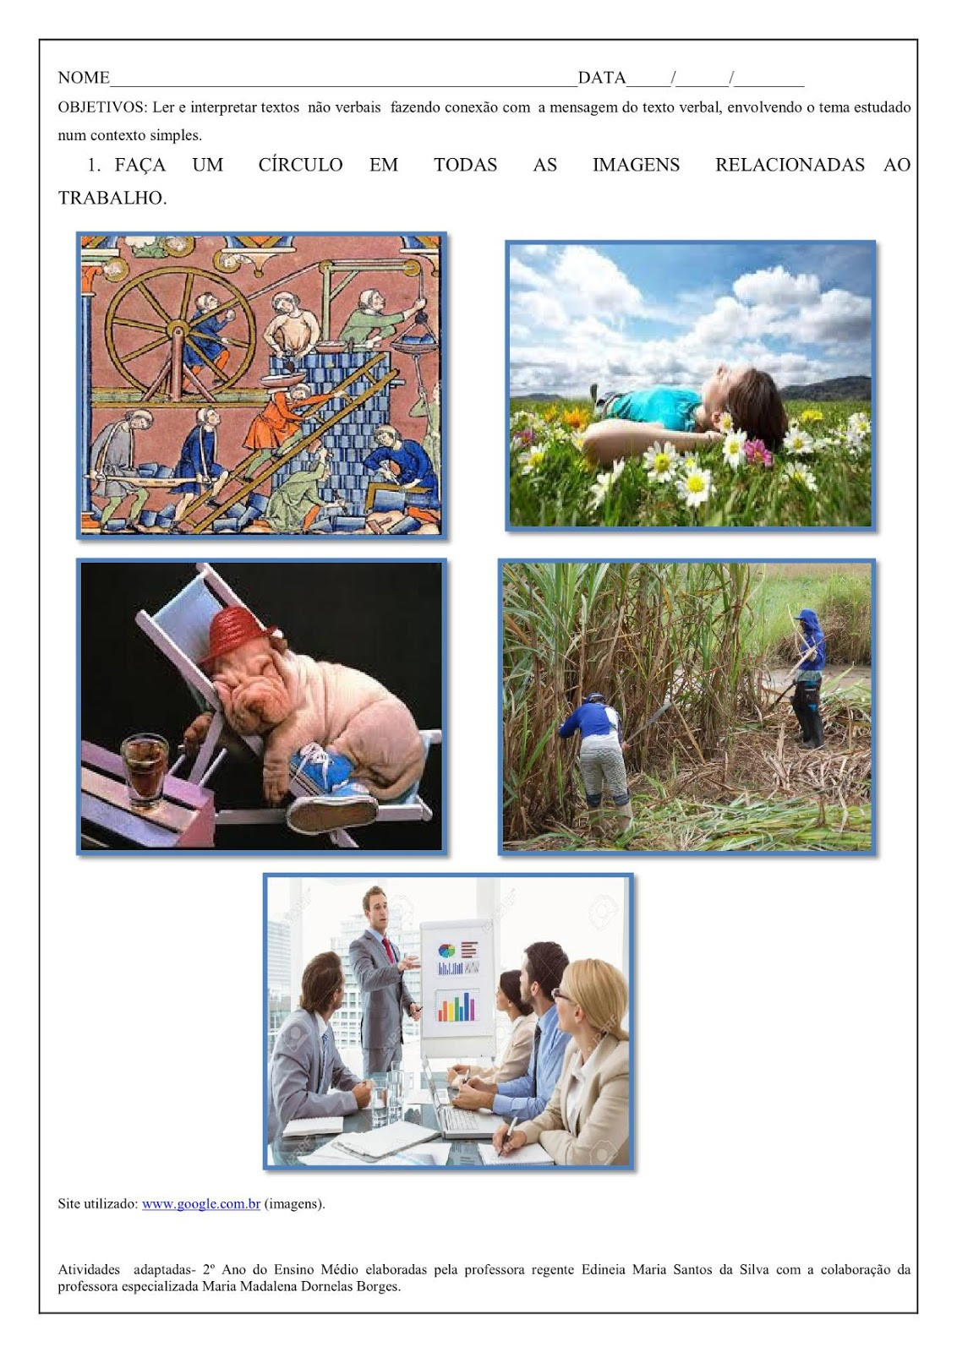
Os materiais aqui apresentados, primamos pelos direitos autorais, assim citamos as fontes de onde foram retirados. ©Maria Madalena Dornelas Borges, 2015. Utilize. Porém, direitos reservados à autora.

Slide 8
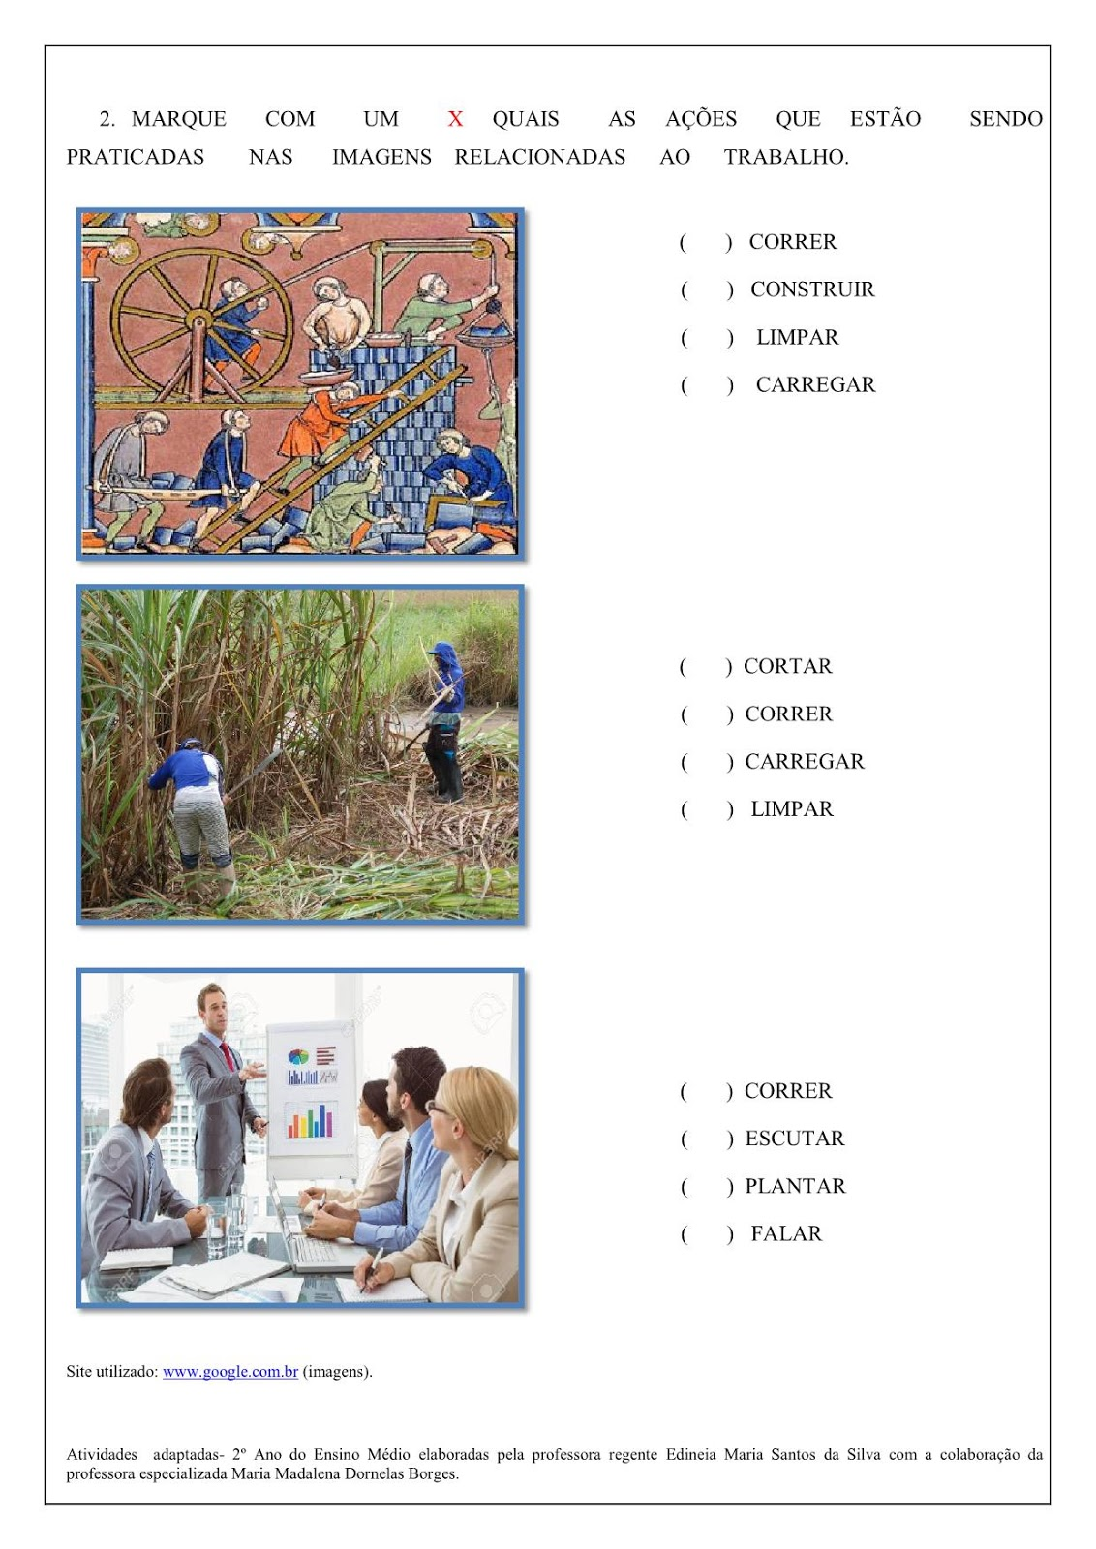
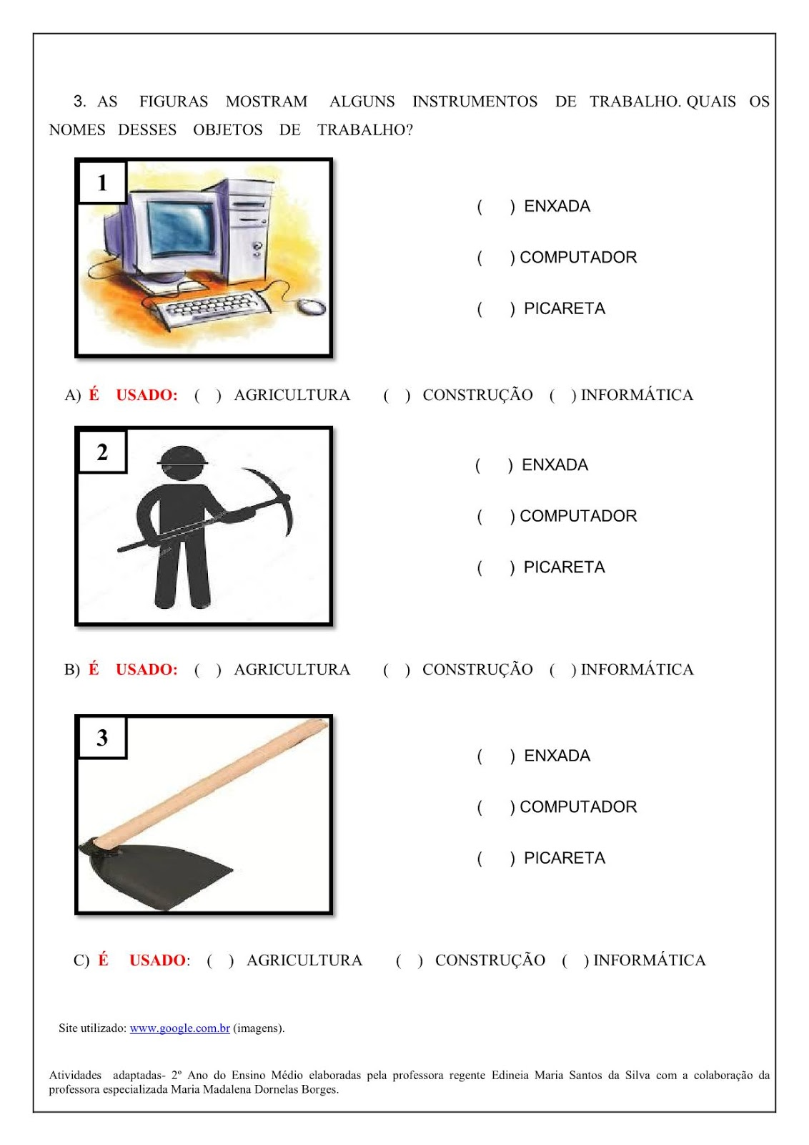

Slide 9
ATIVIDADES ADAPTADAS DE FILOSOFIA - 1º SÉRIE E.M.
Atividades adaptadas para alunos com Deficiência Física, Deficiência Intelectual e Baixa Visão
- CONTEÚDO:
Por que estudar Filosofia?
Filósofos Pré Socráticos.
- HABILIDADES:
Identificar movimentos associados ao processo de conhecimento, compreendendo etapas da reflexão filosófica para desenvolver o pensamento autônomo e questionador;
Identificar informações em textos filosóficos.

Slide 10
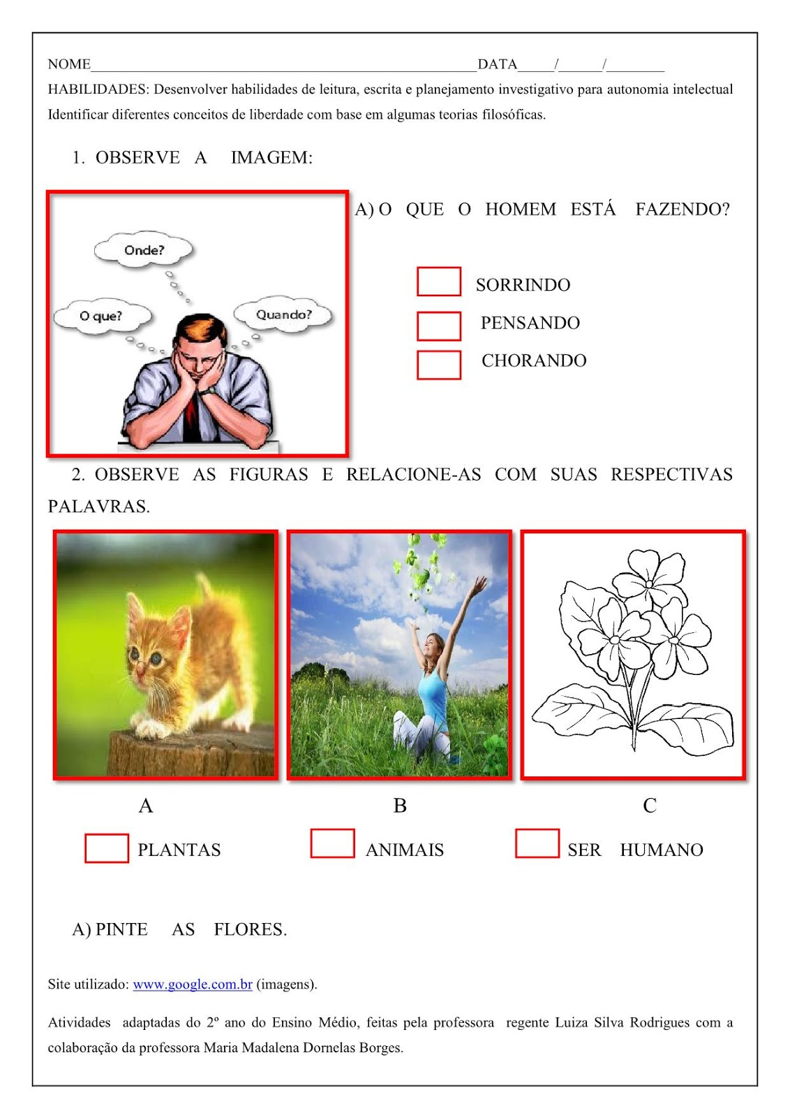
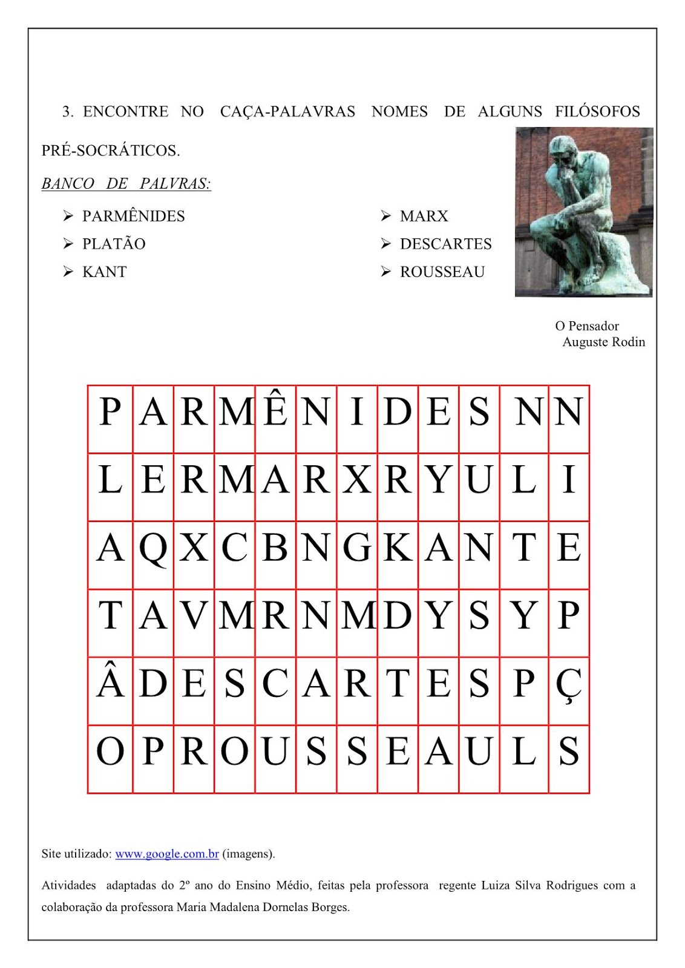

Slide 11
ATIVIDADES ADAPTADAS
DE FILOSOFIA – 3º SÉRIE E.M
ORIENTAÇÃO AO PROFESSOR: Leia as questões para o educando que ainda não se encontra alfabetizado.
CONTEÚDO:
O que é Filosofia?
- HABILIDADES:
Identificar a presença da Filosofia no cotidiano;

Slide 12
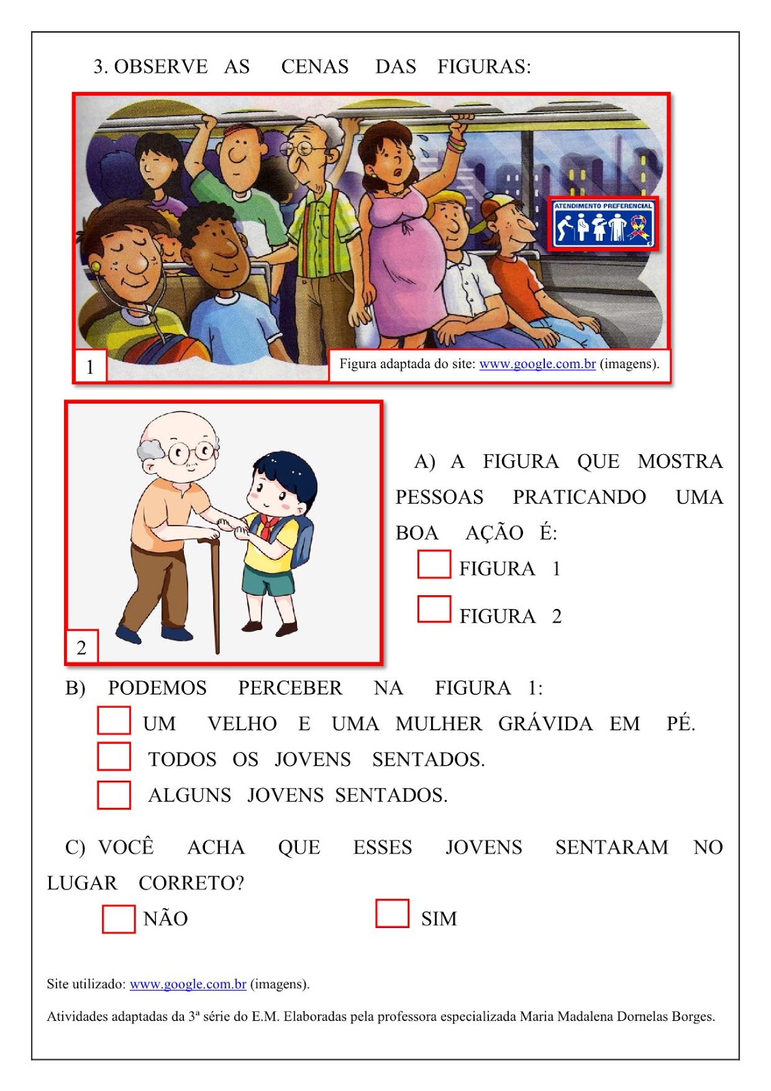

Slide 13
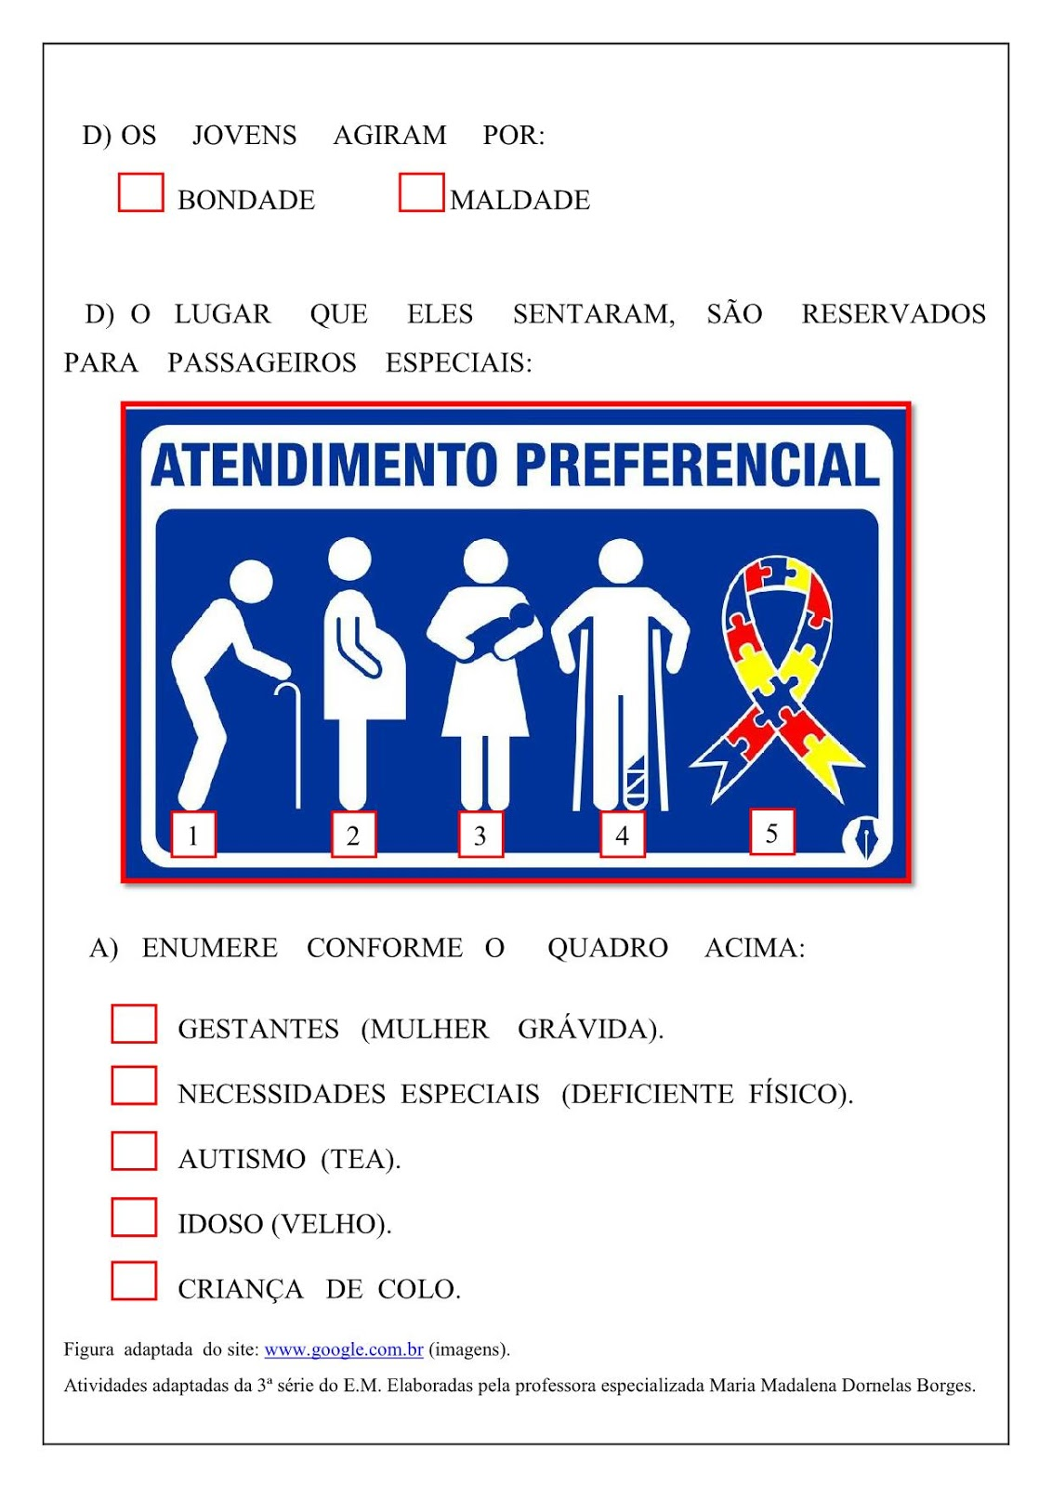

Slide 14
Para que a deficiência não tome um lugar central, se faz necessário que ela seja definida pelo que ela tem. Para quebrar esse paradigma, ou seja, de olhar apenas para o que o deficiente não tem, precisa que as deficiências sejam lidas em um contexto de diversidade. Todos temos perfis e necessidades específicas. Todos vivemos e aprendemos cada um a nossa maneira.
SUGESTÕES DE FILMES
O Menino e o Mundo
Brasil, 2004. Direção: Alê Abreu
Sinopse: Um menino mora com os pais em uma pequena cidade do campo. Diante da falta de trabalho, um dia, ele vê o pai partindo para a cidade grande. Os dias que se seguem são tristes e de memórias confusas para o garoto. Até que então ele faz as malas, pega o trem e vai descobrir o novo mundo em que seu pai mora. Para a sua surpresa, a criança encontra uma sociedade marcada pela pobreza, exploração de trabalhadores e falta de perspectivas.

Slide 15
2. Intocáveis (2012)
Classificação indicativa: não recomendado para menores de 12 anos
O filme conta a história de Philippe, um homem rico que, após sofrer um grave acidente, fica tetraplégico. Precisando contratar um assistente, sua história cruza com a de Driss, jovem de baixa renda e sem nenhuma experiência na função de cuidador. O percurso trilhado pelos dois é de aprendizagem mútua. Driss contribui para a retomada da identidade e da auto estima de Philippe a partir de um trabalho que mostra o cuidado com as deficiências, mas também uma atenção ímpar com as potencialidade envolvidas. https://youtu.be/FpwuGtn8aGA
3. Meu nome é Radio (2003)
Classificação indicativa: inadequado para menores de 12 anos
Todos os dias, ao redor da quadra de uma escola secundária na Carolina do Sul circula James Robert Kennedy. Acompanhado de um carrinho de supermercado e um rádio, o jovem tinha por prática observar os intensos treinos de futebol americano liderados por Harold Jones, um treinador competitivo, que não tinha olhos para nada além do trabalho, tampouco para sua mulher e filha.
Um dia, uma brincadeira de mal gosto do time com James o deixa ainda mais assustado e o fecha ainda mais em seu silêncio – o jovem não fala. Até que um dia, o treinador resolve convidá-lo para assistir a um treino e pouco a pouco o insere na equipe como um assistente. O filme mostra a inclusão de “Rádio” – nome pelo qual James passa atender – numa dinâmica antes marcada pela competição e altas habilidades, trazendo sensivelmente a possibilidade de aprendizagem em outros tempos e maneiras. https://youtu.be/0a8G3PCa6rw

Slide 16
4. Colegas (2012)
Classificação indicativa: não recomendado para menores de 12 anos
Aninha, Stalone e Márcio protagonizam uma história de amizade e sonhos. Os três fogem do instituto em que viviam para perseguirem seus respectivos desejos de casar, ver o mar e voar. Ao longo da trama, os três trilham um percurso de aventura, contribuindo para que a Síndrome de Down seja retratada dentro de um contexto de autonomia, superação e aprendizagem. https://youtu.be/Wj4Naoc1RJA
5. Hoje eu quero voltar sozinho (2014)
Classificação indicativa: não recomendado para menores de 12 anos
A chegada de Léo a um tradicional colégio do Rio de Janeiro insere a comunidade escolar na pauta da inclusão: o garoto é deficiente visual. Ele garoto tem que lidar com algumas dificuldades de aceitação pela turma, até que encontra apoio em um estudante recém chegado, Gabriel, com quem acaba se envolvendo amorosamente. O filme lida com duas importantes agendas, a inclusão e o homossexualidade, evidenciando o quanto é importante que se construam relações de respeito, colaboração e diálogo. https://youtu.be/lpHKXyko358
6. Janela da Alma (2001)
Classificação indicativa: livre
No documentário, 19 pessoas dão seus relatos de como lidam com a deficiência visual. As histórias acabam abordando o olhar de uma forma mais sensível e menos ligada diretamente com o espectro exterior, sugerindo que a sociedade em geral, mesmo com a possibilidade de ver, deixou de enxergar o que é visível aos olhos.

Slide 17
Habilidades a serem contempladas:
• Desenvolver o espírito crítico e a capacidade de observação da sociedade;
• Desenvolver habilidades de leitura, produção de textos contínuos e expressão oral;
• Iniciar a construção de um olhar filosófico e sociológico sobre a realidade;
• Desenvolver a consciência de que não há olhar natural; todos os olhares são sempre construções;
• Distinguir o conhecimento de senso comum do conhecimento científico
• Distinguir Sociologia de Filosofia e Assistência Social;
• Compreender o papel da Revolução Industrial e da urbanização no nascimento da Sociologia;

Slide 18
REFERÊNCIAS BIBLIOGRÁFICAS
CURRÍCULO PAULISTA ( CIÊNCIAS HUMANAS E SUAS TECNOLOGIAS);
CENTRO DE REFERÊNCIAS EM EDUCAÇÃO INTEGRAL;
https://madalenaclaudia.blogspot.com/2020/05/atividades-adaptadas-de-inlgesa-6-ano-e.html

